Slide 1
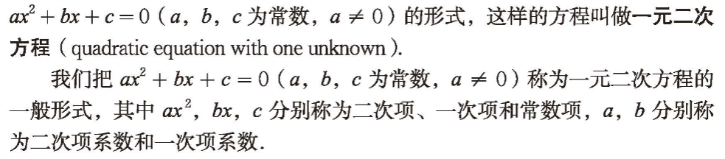
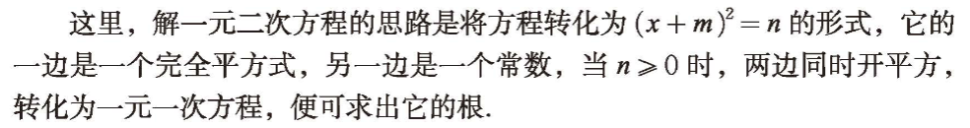
第二章： 一元二次方程
1. 一元二次方程
2. 用配方法求解一元二次方程

Slide 2
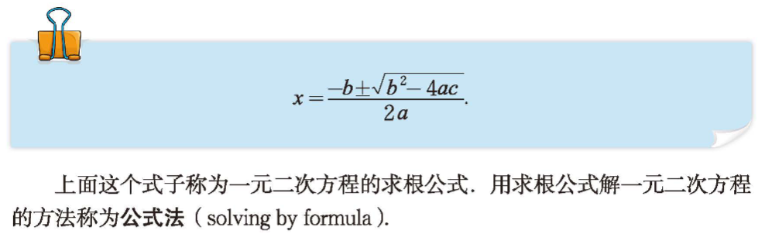
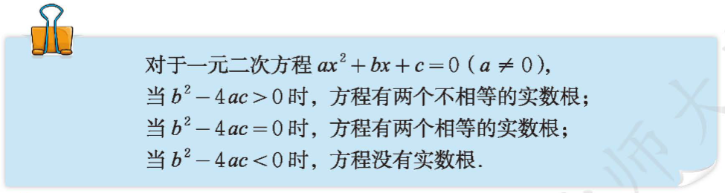
3. 用公式法求解一元二次方程

Slide 3
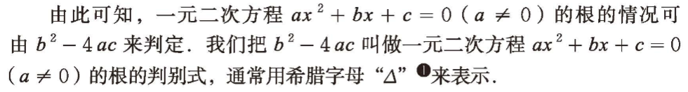
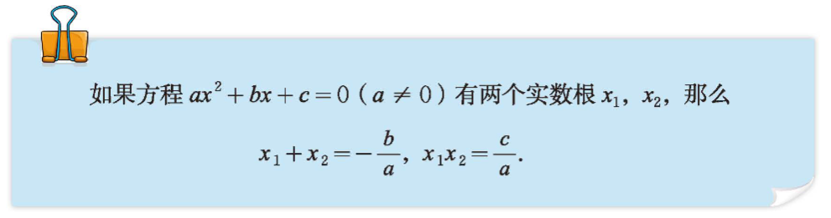
4. 用因式分解法求解一元二次方程
5. 一元二次方程的根与系数的关系
6. 应用一元二次方程

